Slide 1

УРОК 13
ЧТО ТАКОЕ ХВОИНКИ?
УМК «ШКОЛА РОССИИ
1 КЛАСС

Slide 2
Автор презентации
учитель начальных классов
ГБОУ ШМК Бибирево
г. Москвы
Максимова Надежда Владимировна

Slide 3
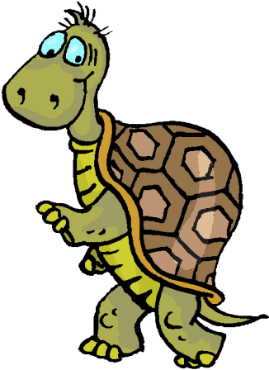
ЗАДАНИЕ
Определи, где растут растения. Кликни по правильному ответу.

Slide 4
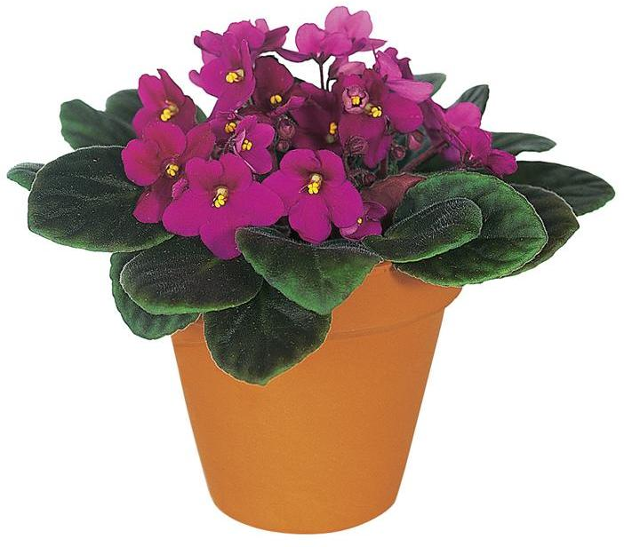
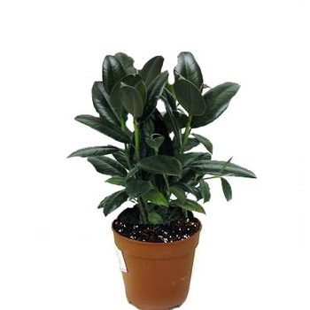
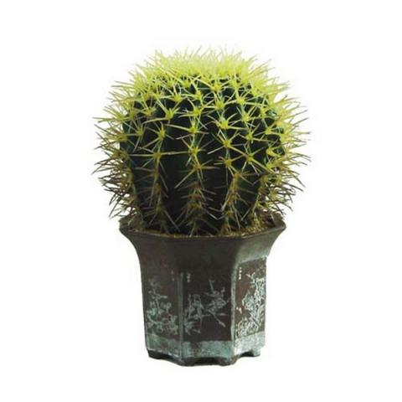
ЭТИ РАСТЕНИЯ
растут в саду
комнатные
растут в лесу

Slide 5
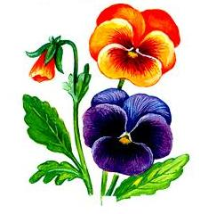
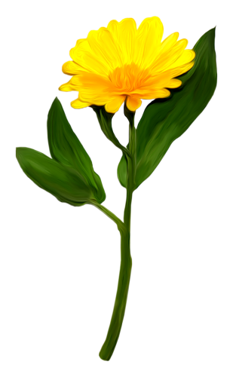
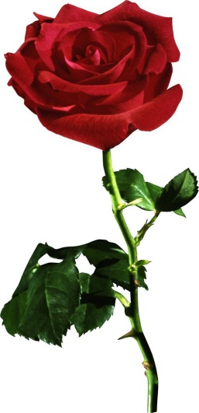

ЭТИ РАСТЕНИЯ
растут в саду
комнатные
растут в лесу

Slide 6

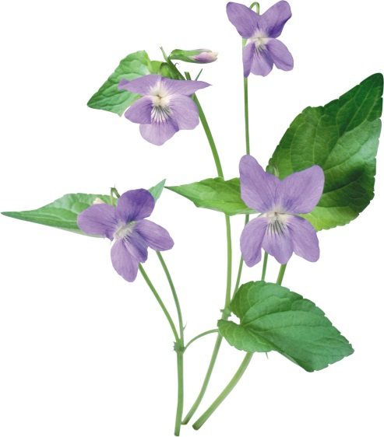

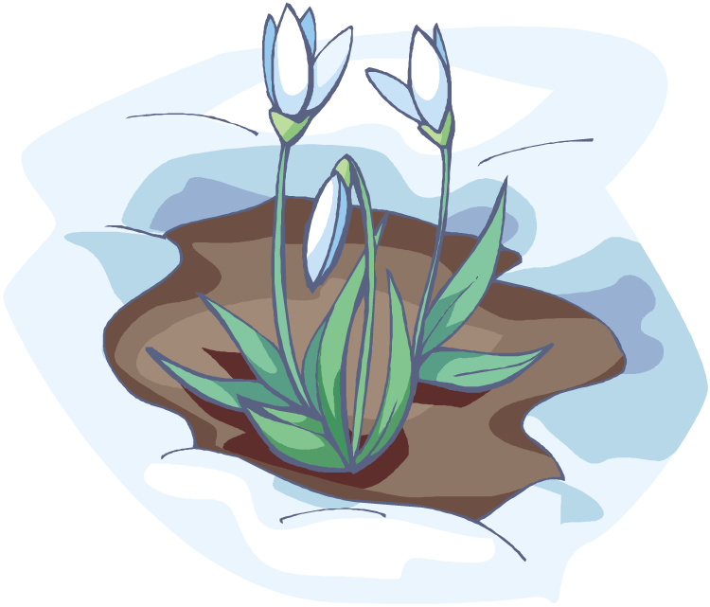
ЭТИ РАСТЕНИЯ
растут в саду
комнатные
растут в лесу

Slide 7
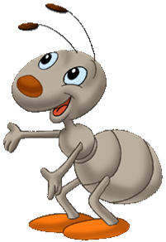
ПОВТОРЕНИЕ
Кроме травянистых растений, что ещё растёт в лесу?
Свой ответ проверь на следующем слайде.

Slide 8
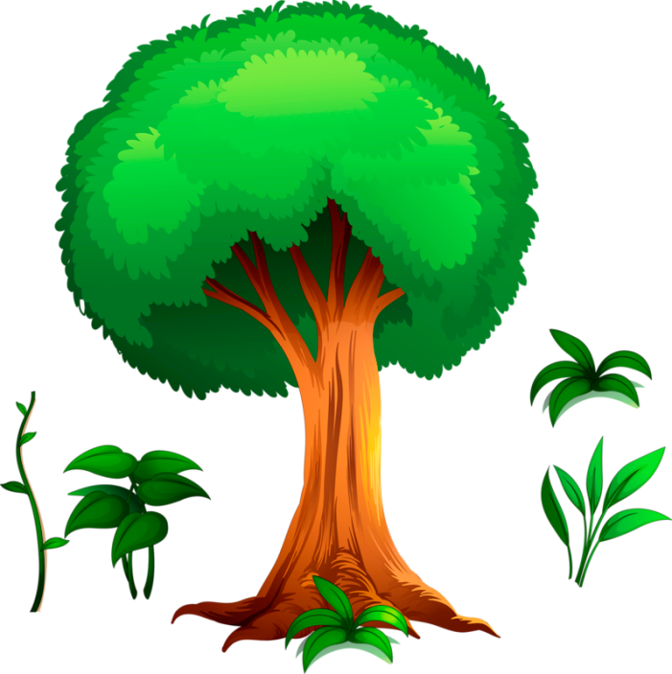
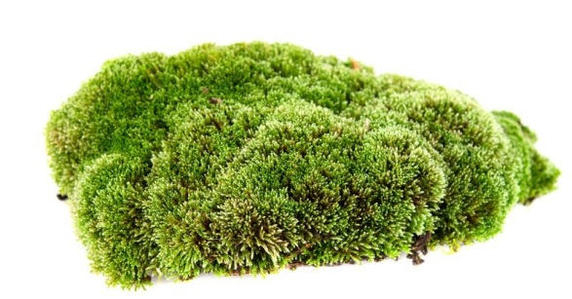
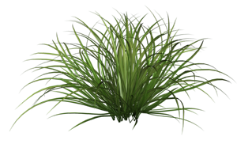
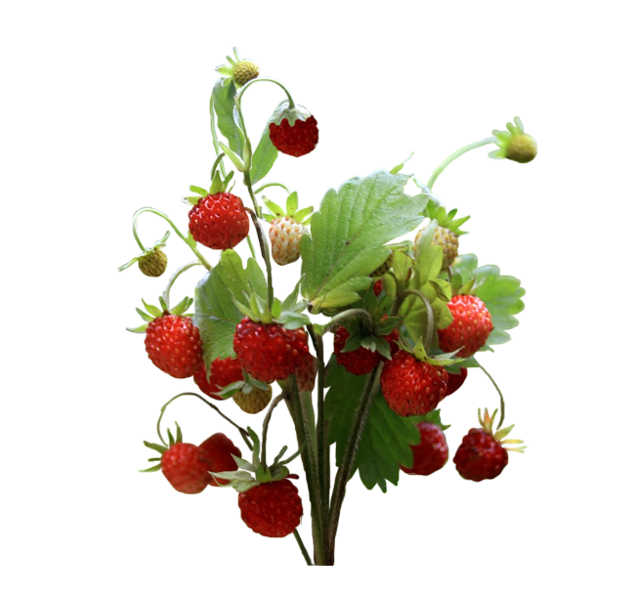
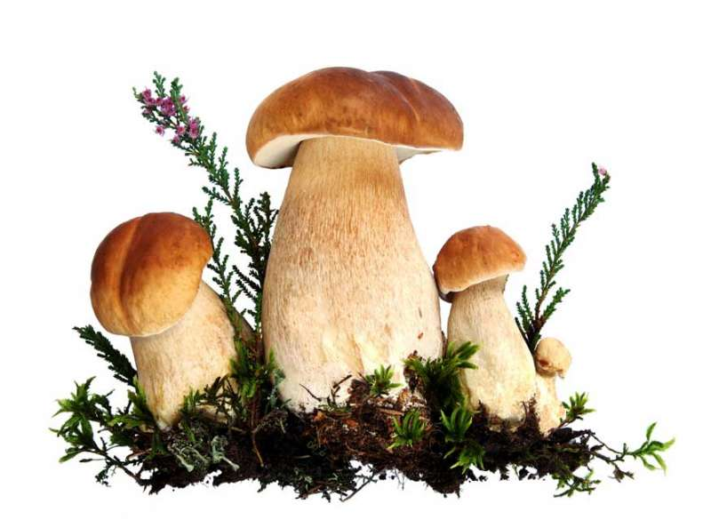
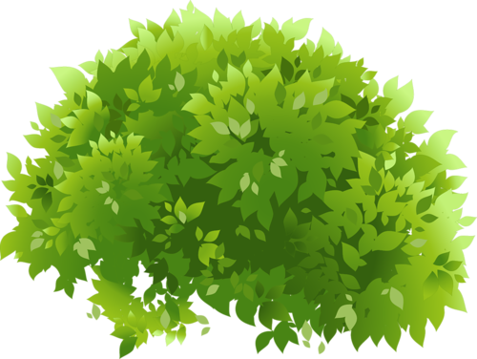
В лесу растут
деревья
мох
травы
кусты
грибы
ягоды

Slide 9
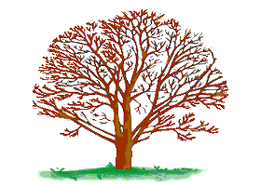
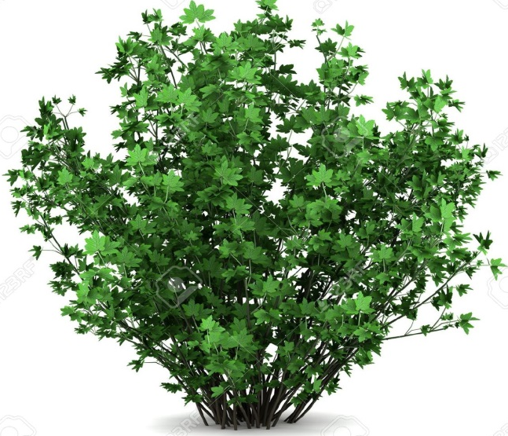
Чем отличается куст от дерева?
дерево
куст

Slide 10
ПОВТОРЕНИЕ
Каково строение дерева?
Свой ответ проверь на следующем слайде.

Slide 11
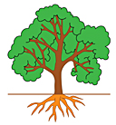
СТРОЕНИЕ ДЕРЕВА
ветки
листья
ствол
корень

Slide 12
ПОВТОРЕНИЕ
Что помогает дереву избавится от вредных веществ?
Свой ответ проверь на следующем слайде.

Slide 13
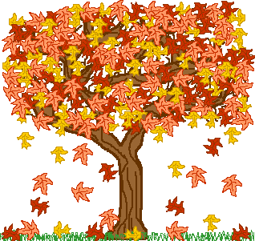
Сбрасывая листья, дерево избавляется от вредных веществ накопленных в них.

Slide 14
ПОВТОРЕНИЕ
Как называется явление, когда деревья сбрасывают листья?
Свой ответ проверь на следующем слайде.

Slide 15
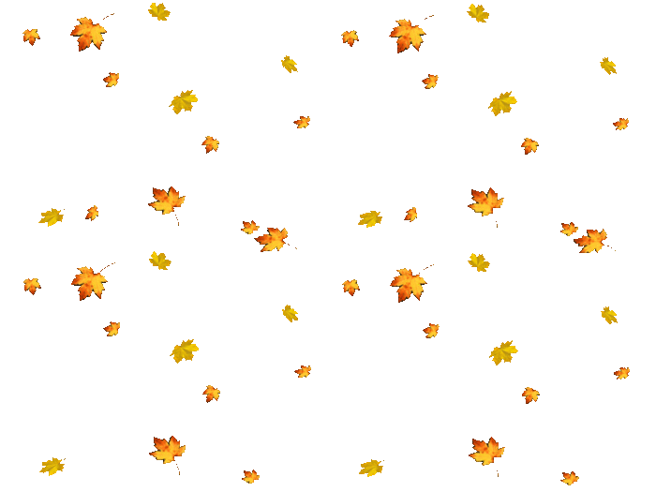
ЛИСТОПАД

Slide 16
ВЫСКАЖИ СВОЁ МНЕНИЕ
Как называются деревья, на которых растут листья?
Свой ответ проверь на следующем слайде.

Slide 17

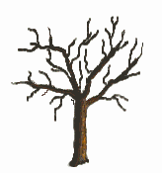
ЗТО ЛИСТВЕННЫЕ ДЕРЕВЬЯ

Slide 18
ЗАГАДКА
Её всегда в лесу найдешь.
Пойдем гулять и встретим:
Стоит колючая, как ёж,
Зимою в платье летнем.
Свой ответ проверь на следующем слайде.

Slide 19
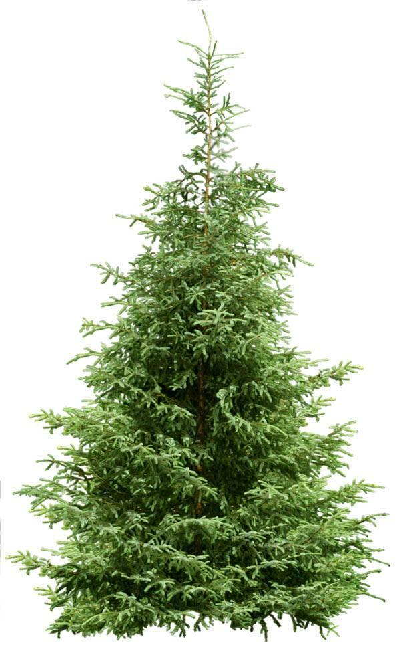
ЭТО ЕЛЬ

Slide 20
ИЗУЧАЕМ НОВОЕ
Что находится на ветках у ели?
Ищи ответ на следующем слайде.

Slide 21
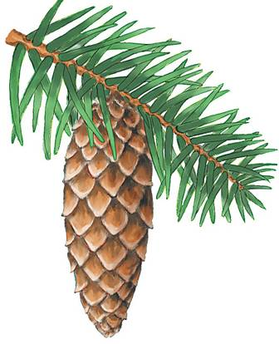
К веткам ели крепятся хвоинки. Хвоинки – это тоже листья, только они видоизменённые.

Slide 22
ЗАГАДКА
У меня длинней иголки,
Чем у ёлки.
Очень прямо я расту
В высоту.
Если я не на опушке,
Ветви — только на макушке.
Свой ответ проверь на следующем слайде.

Slide 23
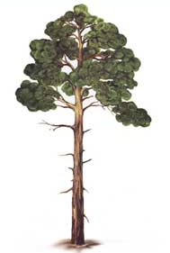
ЭТО СОСНА

Slide 24
ИЗУЧАЕМ НОВОЕ
Что находится на ветках у сосны?
Ищи ответ на следующем слайде.

Slide 25
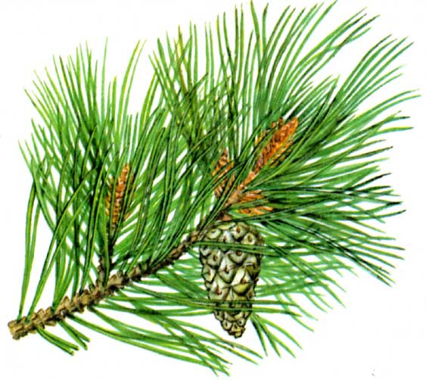
На ветках сосны тоже расположены хвоинки. Они гораздо длиннее, чем у ели.

Slide 26
ВЫСКАЖИ СВОЁ МНЕНИЕ
Как называются деревья, на которых растут хвоинки?
Свой ответ проверь на следующем слайде.

Slide 27
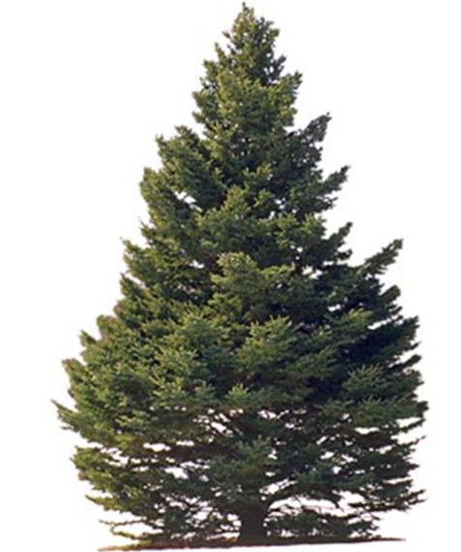
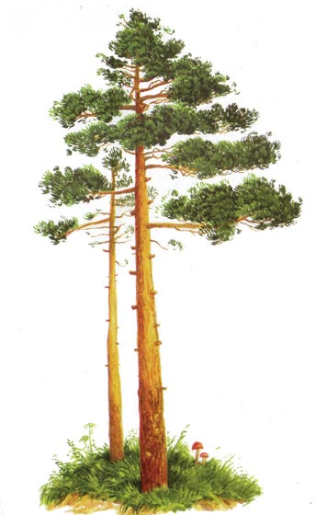
ЭТО ХВОЙНЫЕ ДЕРЕВЬЯ
ель
сосна

Slide 28
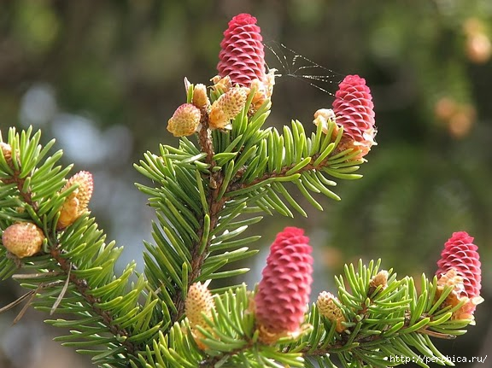
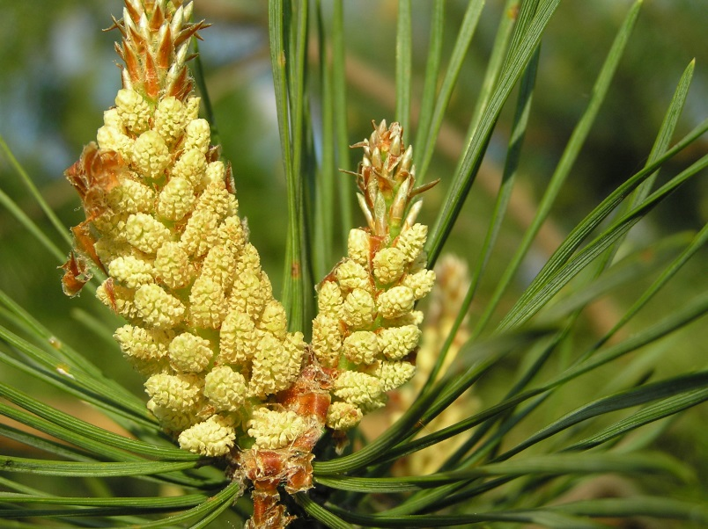
Как и большинство растений, ель и сосна цветут.
ель
сосна

Slide 29
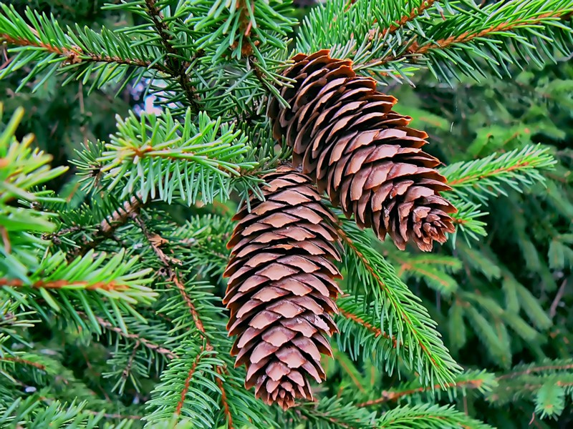
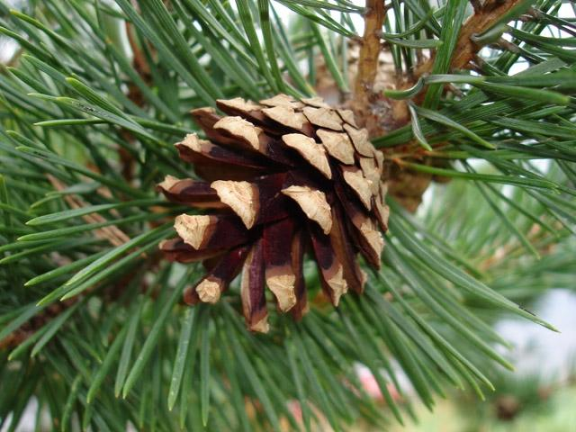
На месте цветов у всех хвойных образуются шишки.
ель
сосна

Slide 30
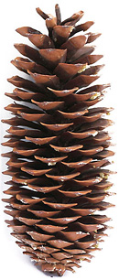
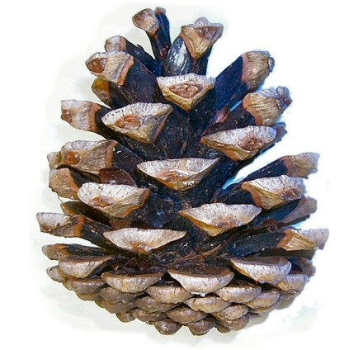
Шишки, у ели и сосны разные по форме.
У сосны более круглые.
У ели вытянутые в длину.
ель
сосна

Slide 31
ЗАДАНИЕ
Рассмотри картинки и расскажи, как выглядит ель зимой и летом.

Slide 32
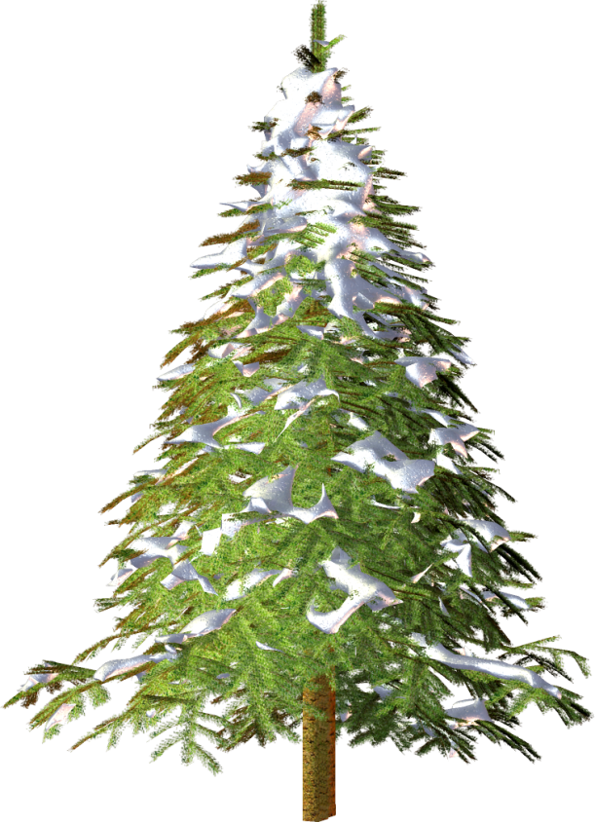
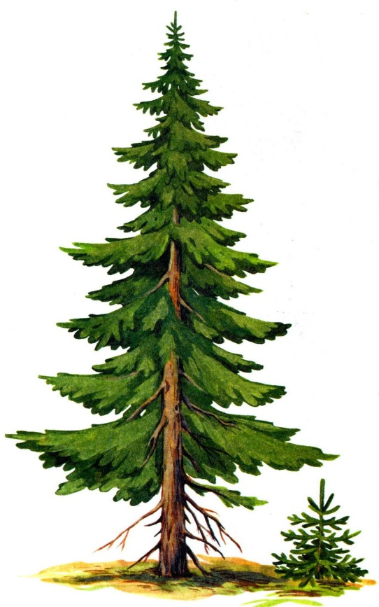
ТАК ВЫГЛЯДИТ ЕЛЬ
зимой
летом

Slide 33
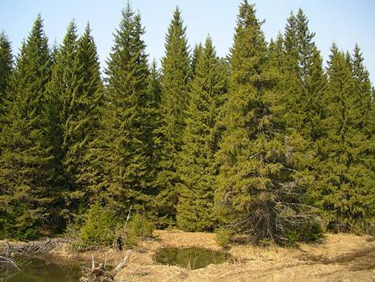
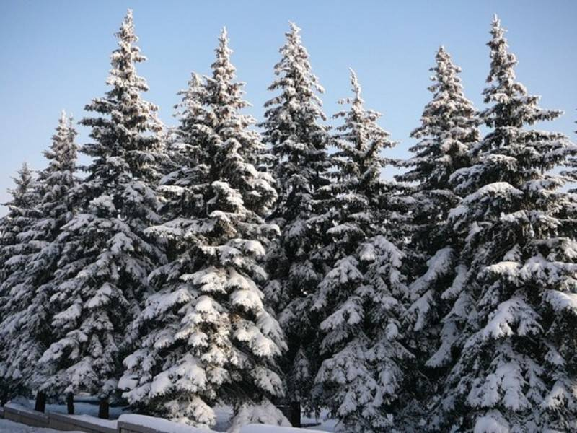
ВЫВОД
Хвойные растения зимой и летом имеют зелёную окраску. Они не сбрасывают на зиму свои хвоинки.

Slide 34
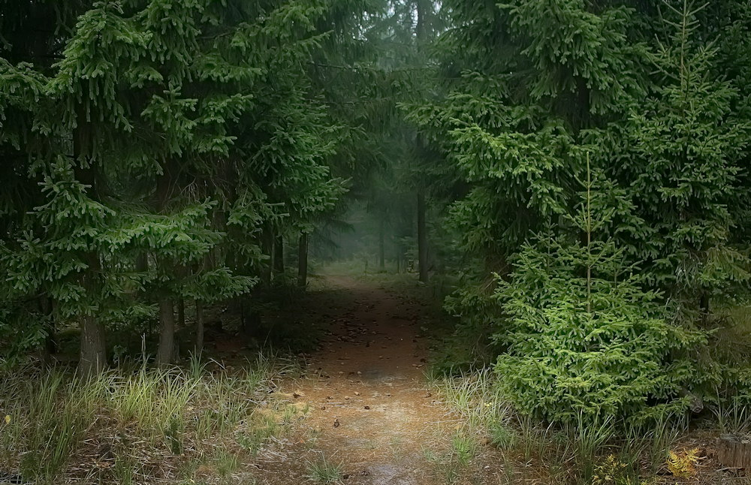
Лес, в котором растут ели, называется – ельник.

Slide 35
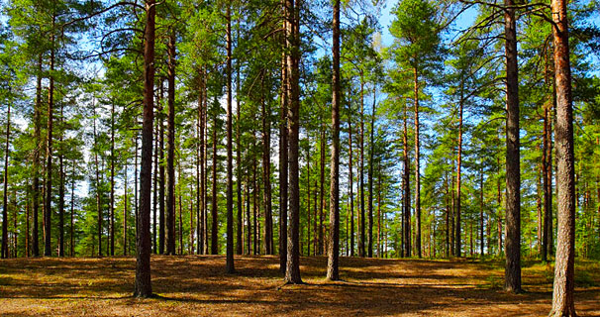
Лес, в котором растут сосны, называется – сосновый бор.

Slide 36
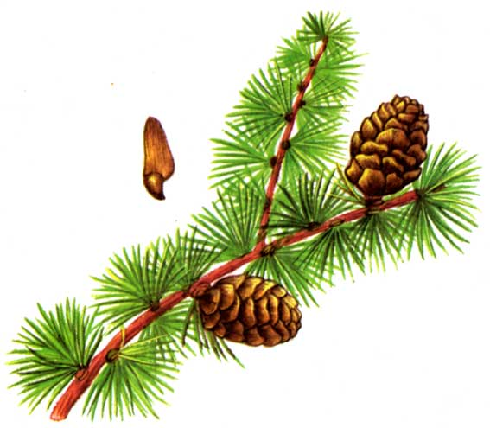
А от какого дерева эта ветка?
Это лиственница.

Slide 37
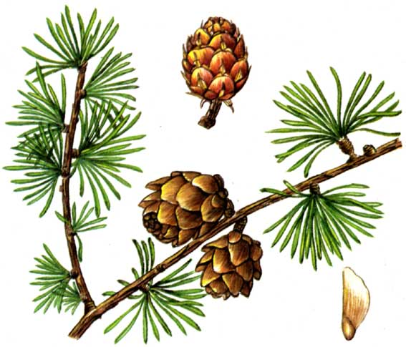
Чем покрыта ветка лиственницы?
ХВОИНКАМИ

Slide 38
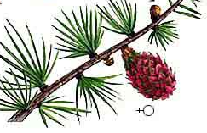
Обратите внимание как крепятся хвоинки у лиственницы.

Slide 39
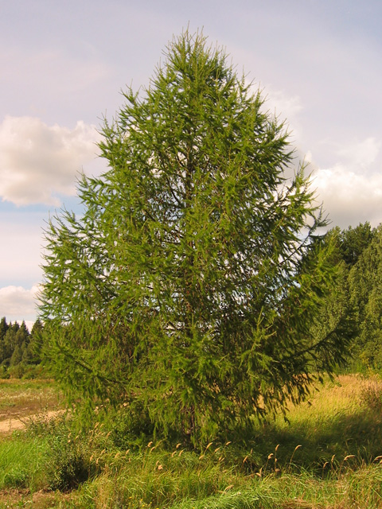
На ветках дерева – хвоинки. Значит это дерево …
ХВОЙНОЕ

Slide 40

Приведи все доказательства, что это дерево хвойное.

Slide 41
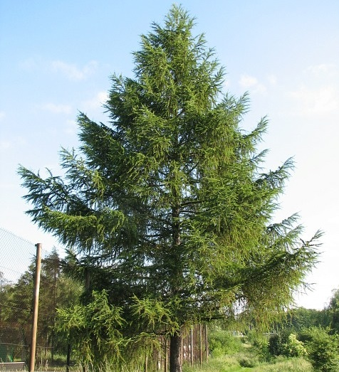
А почему же тогда его называют лиственница?
Лиственница – единственное хвойное дерево, которое на зиму сбрасывает хвоинки, как лиственное дерево.

Slide 42
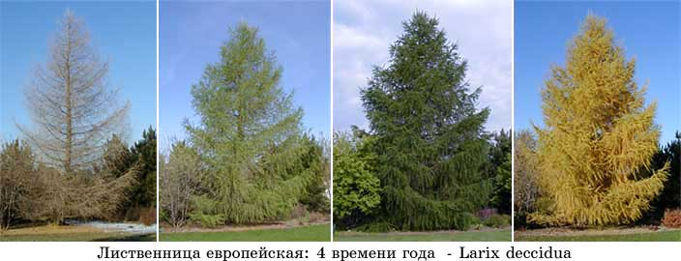
Лиственница – в разные времена года.
зимой
весной

Slide 43
Лиственница – в разные времена года.
летом
осенью

Slide 44
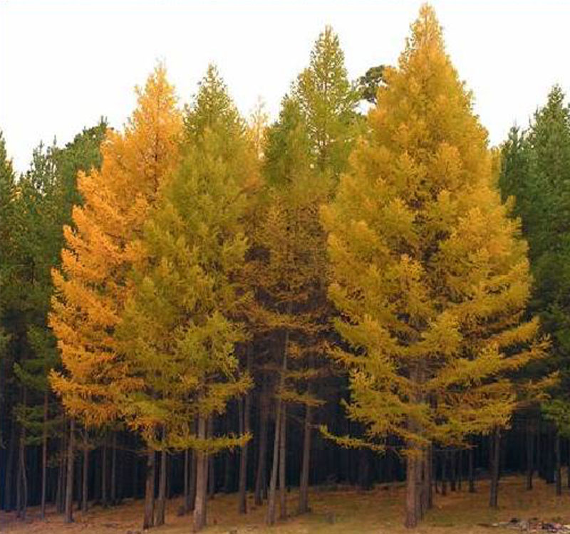
Хвойный лес из осенних лиственниц.

Slide 45
ОТЛИЧИЯ ЛИСТВЕННОГО ДЕРЕВА ОТ ХВОЙНОГО
У лиственного дерева – листья. У хвойного дерева – хвоинки.
На хвойных деревьях созревают шишки.
Листья на зиму опадают, а хвоинки – нет (кроме лиственницы).

Slide 46
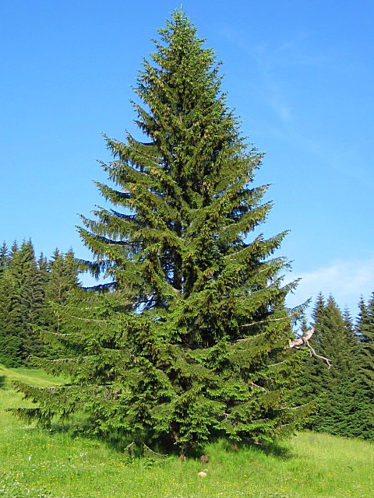
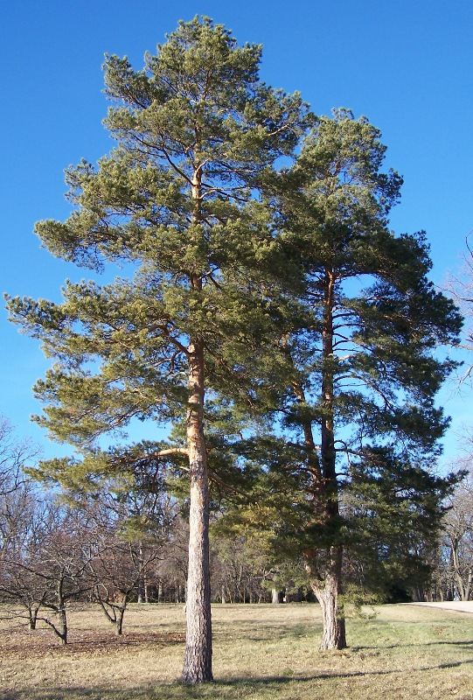
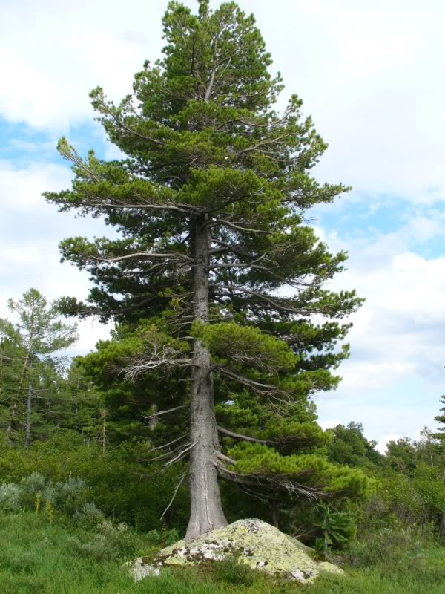
ХВОЙНЫЕ ДЕРЕВЬЯ
ЕЛЬ
СОСНА
КЕДР

Slide 47


ХВОЙНЫЕ ДЕРЕВЬЯ
ПИХТА
ЛИСТВЕННИЦА

Slide 48

БЕРЕГИТЕ ЛЕС!

